Slide 1
Loja de Discos
Projeto de Base de Dados

Slide 2
Membros projeto
Grupo 12
Turma P1
Marco Macedo nº 59962
Rui Espinha Ribeiro nº

Slide 3
Problema
Criar um sistema que permita gerir as vendas de uma loja de discos. O funcionário da loja terá que registar as vendas e a inscrição de clientes.
Enquanto que o registo de novos discos, informações sobre vendas e funcionários será apenas permitido à administração.
Os funcionários terão uma comissão por um máximo de vendas que façam.
Os clientes poderão ser Clientes Premium para usufruírem de maiores descontos, para isso terão que pagar uma mensalidade.
Caso o disco não exista poderá ser encomendado.

Slide 4
Requisitos
1. Registar dados dos discos;
2. Registar dados dos artistas;
3. Registar possíveis encomendas feitas e o tipo de encomenda: ao balcão, à cobrança ou online (no caso dos clientes); ao fornecedor/editora (no caso de ser encomenda feita pela loja);
4. Registar clientes Premium e funcionários;
5. Permitir pesquisar um disco pelo nome, artista, género, ano ou promoção;
6. Permitir pesquisar um artista pelo nome, género ou disco;
7. Permitir editar as unidades dos discos;
8. Permitir imprimir qualquer registo;

Slide 5
Requisitos
9. Registar e atualizar as mensalidades dos clientes Premium (respetivo valor e atraso, caso exista);
10. Os clientes Premium têm direito a mais promoções que os clientes Standard;
11. Existirão outras promoções para os discos;
12. Permitir efetuar um balanço de faturação baseado nas cotas dos funcionários, as unidades vendidas e os descontos aplicados aos discos;
13. Permitir efetuar um balanço médio dos discos vendidos por funcionário, garantindo um comissão a este, por cada disco vendido;
14. Permitir pesquisar um disco pelo tipo (cd, dvd, vinil);
15. Permitir vários métodos de pagamento diferentes - ao balcão, via online, via transferência bancária ou à cobrança;
16. Permitir registar as encomendas tendo em conta as suas editoras musicais;

Slide 6
Diagrama Entidade-Relação

Slide 7
Esquema Relacional

Slide 8
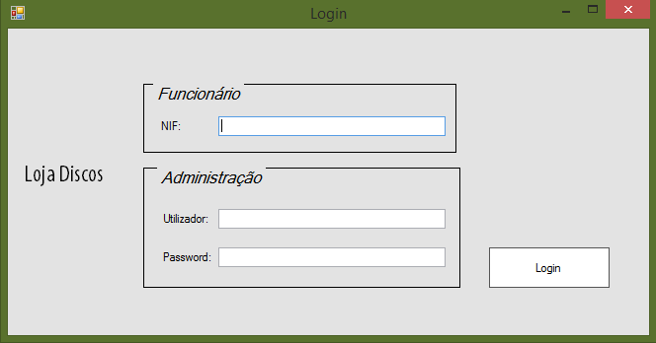
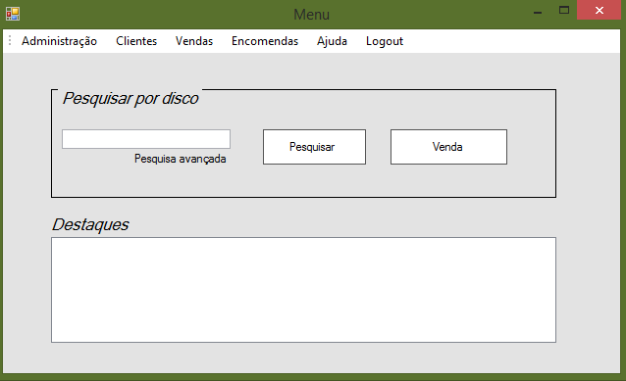
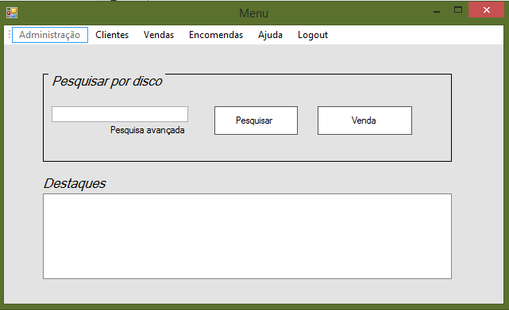
Interface

Slide 9
Ferramentas utilizadas
Sql Server 2012
Visual Studio 2012

